Slide 1
Clasificación de mangos mediante técnicas de aprendizaje
Juan Diego Peña Narváez
Daniel Armando Vidal Sora
AA1 2022

Slide 2
Índice
01. Introducción
03. Diseño
04. Resultados
04. Conclusiones

Slide 3
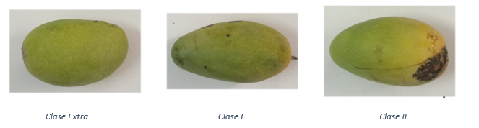
Introducción
Altos costos de control de calidad.
Fruta propensa a presentar daños fácilmente.

Slide 4
Diseño: Modelos propuestos
K-Vecinos (KNN)
Random forest (RF)
Discriminante linear de Fisher (LDA)
Redes neuronales convolucionales (CNN)

Slide 5
Diseño: Preprocesamiento
Fuentes | Kaggle (https://www.kaggle.com/saurabhshahane/mango-varieties-classification)
Numero de datos | 600 (200 por clase)
Tipo de datos | Imagenes RGB desde 480x757 hasta 350x511 pixels
Fuentes | Kaggle (https://www.kaggle.com/saurabhshahane/mango-varieties-classification)
Numero de datos | 6000 (2000 por clase)
Tipo de datos | Imagenes RGB 32x32 pixeles
Original
Original

Slide 6
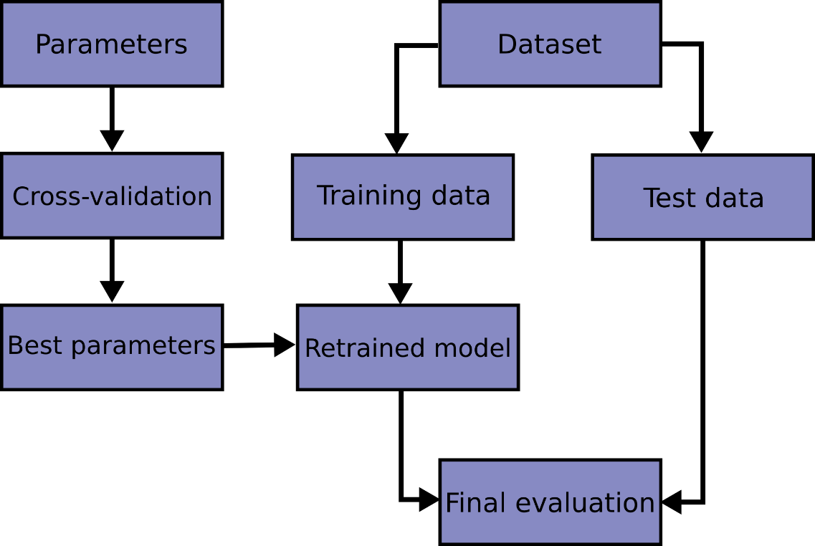
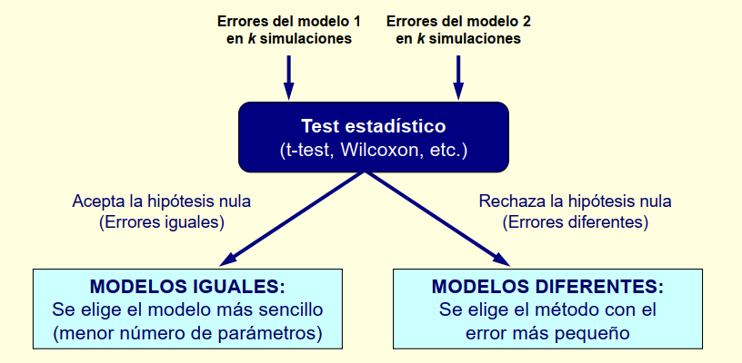
Diseño: Análisis de modelos

Slide 7
Diseño: Análisis de modelos
Parámetros | Parámetros propuestos
Leaf size | [1, 11, 21, 31, 41]
K-vecinos | [5, 13, 21, 29, 37]
Tipo de distancia | [Manhattan, Euclidiana]
Parámetros | Parámetros propuestos
Solucionador | [svd, lsqr]
Parámetros | Parámetros propuestos
Mínimo de divisiones | [2,5,10]
Mínimo de hojas | [1,2,4]
Bootstrap | [Falso, Verdadero]
Máximo de variables | [Automático, raíz cuadrada]
Modelo | Exactitud | Parámetros | Profundidad | Tiempo (ms) por paso
Vgg16 | 90.1 | 138.4 M | 16 | 69.5
ResNet50 | 92.1 | 25.6 M | 107 | 58.2
MobileNet | 89.5 | 4.3 M | 55 | 22.6

Slide 8
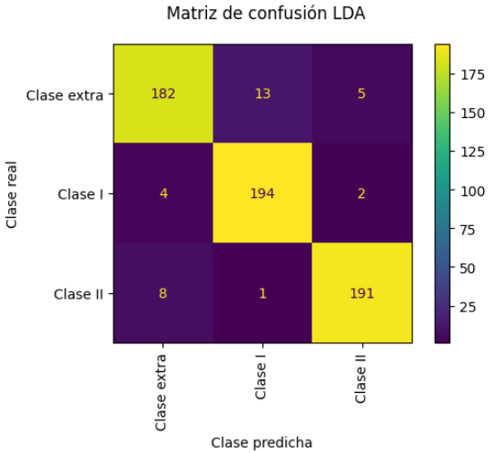
Resultados : LDA
Sensibilidad | Precisión | F1 | Exactitud | AUC | Especificidad
0.945 | 0.945 | 0.945 | 0.945 | 0.972 | 0.972

Slide 9
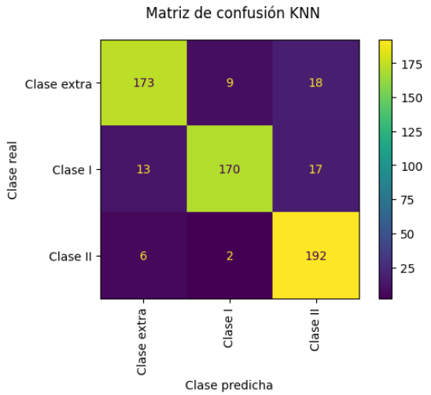
Resultados : KNN
Sensibilidad | Precisión | F1 | Exactitud | AUC | Especificidad
0.892 | 0.895 | 0.891 | 0.892 | 0.980 | 0.946

Slide 10
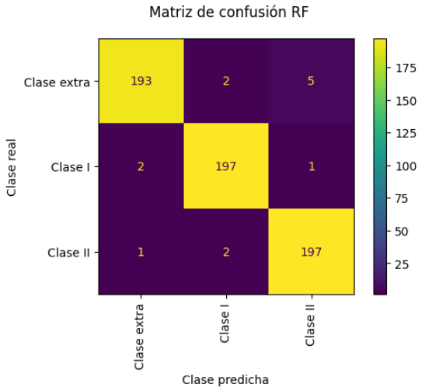
Resultados : RF
Sensibilidad | Precisión | F1 | Exactitud | AUC | Especificidad
0.982 | 0.982 | 0.982 | 0.982 | 0.999 | 0.991

Slide 11
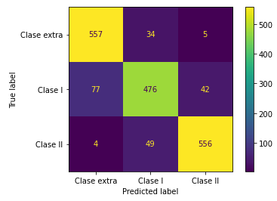
Resultados : CNN
Sensibilidad | Precisión | F1 | Exactitud | AUC | Especificidad
0.95 | 0.95 | 0.95 | 0.95 | 0.98 | 0.98

Slide 12
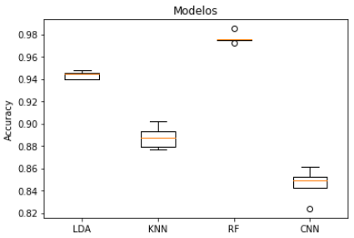
Resultados :

Slide 13
Conclusiones
Random Forest es el que mejor resultados ofrece.
Confunde muy pocas veces la clase 2 y la clase extra.
Las redes mostraron que podían mejorar su desempeño a partir de un aumento de las iteraciones (epochs), pudiendo llegar a cotas comparables incluso con RF. Sin embargo, para esta aplicación se prefiere el método antes mencionado, ya que este requiere menos parametrización y entrenamiento.

Slide 14
Preguntas?

